Slide 1
CJPL中0vDBD实验
读出电子学初步设计
董家宁、刘树彬、安琪
核探测与核电子学国家重点实验室
中国科学技术大学
2015-07-23

Slide 2
目录
CJPL中0vDBD实验
AGET芯片
读出电子学初步设计
小结

Slide 3
目录
CJPL(China JinPing Underground Laboratory )中0vDBD实验
AGET芯片
读出电子学初步设计
小结

Slide 4
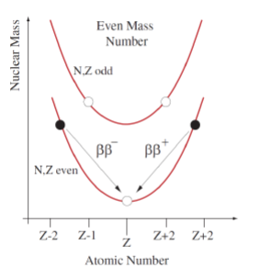
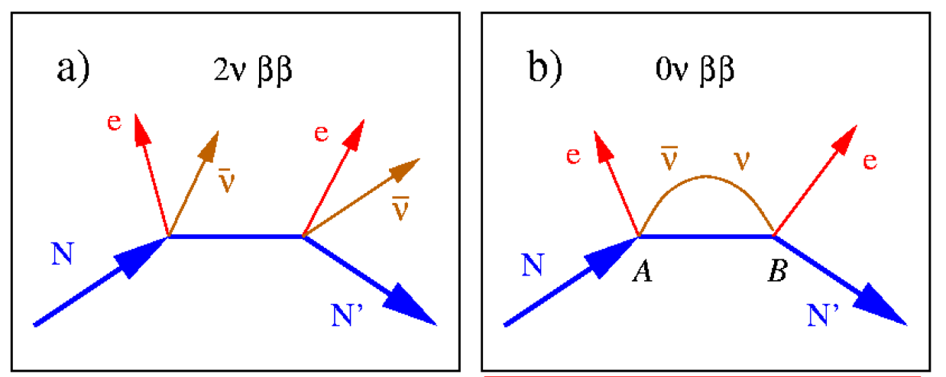
0vDBD(0v Double Beta Decay)
双β衰变
  一类原子核由于能量原因，不能发生一次β衰变，
  但可以发生连续的两次β衰变过程。
  例如：¹³⁶Xe→¹³⁶Ba+2e⁻+2ν
无中微子双β衰变
  例如： ¹³⁶Xe→¹³⁶Ba+2e⁻
  半衰期~10²⁵ 年
轻子数不守恒！
中微子的反粒子是它本身！

Slide 5
寻找0vDBD事例的实验需求
超低本底工作环境
  CJPL，目前世界上最深的地下实验室
高能量分辨率（~3%）
高空间分辨率
空间大范围成像
TPC是目前常用的大范围成像探测器，它具有良好的空间分辨能力。
Notes:
CJPL，垂直岩石覆盖达2400米；低本底：10-3/(keV*kg*yr)

Slide 6
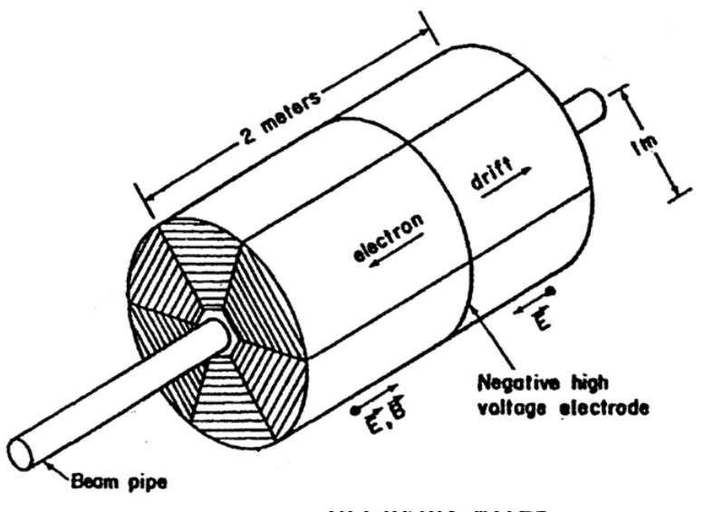
TPC（Time Projection Chamber）
可同时测量带电粒子的三维空间坐标和动量
空间分辨率高
动量分辨率好
工作气体：氩气，氙气等
端盖读出：多丝正比室、GEM、 Micromegas等
Notes:
TPC是由美国劳伦斯贝克莱实验室（LBL）的D.R.Nygren博士于1974年提出的。最适用于对撞机物理实验
采用气体探测器读出的优点：读出pad设计灵活；计数率高；收集信号速度快；读出探测器部分的电场不会影响到漂移区电场的均匀性。
GEM：气体电子倍增探测器；Micromegas：微网格气体探测器

Slide 7
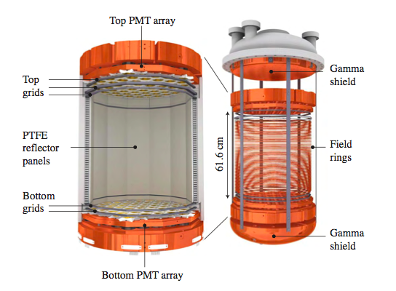
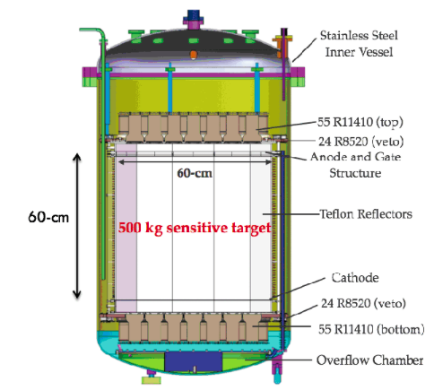
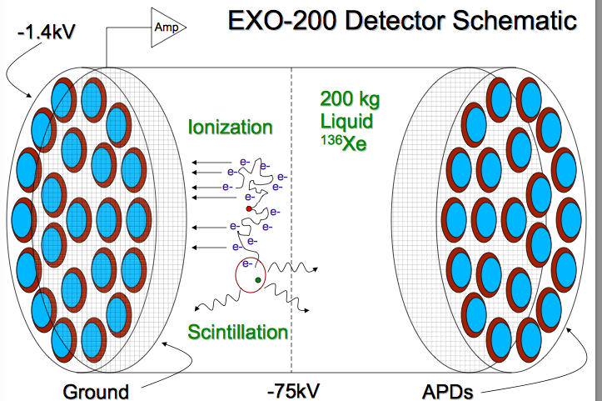
TPC在国内外实验中的应用
Large Underground Xenon experiment
Particle and astrophysical Xenon Detector
Enriched Xenon Observatory
Notes:
PandaX I的初步结果已经发表，发现46个疑似事例，不过已经证实全是本底。

Slide 8
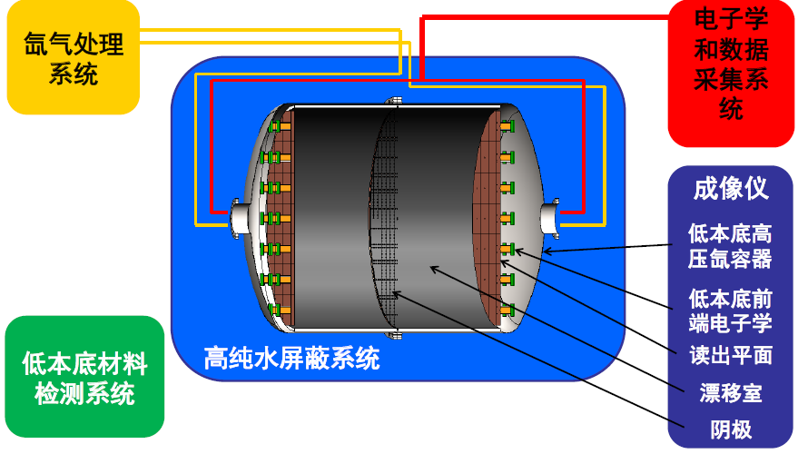
CJPL中0vDBD实验---PandaX III
探测器：TPC
工作气体：氙气
TPC端盖读出：Micromegas
工作压强：10-15bar
1.4m
2m
Notes:
尺寸，长2m，端盖直径1.4m

Slide 9
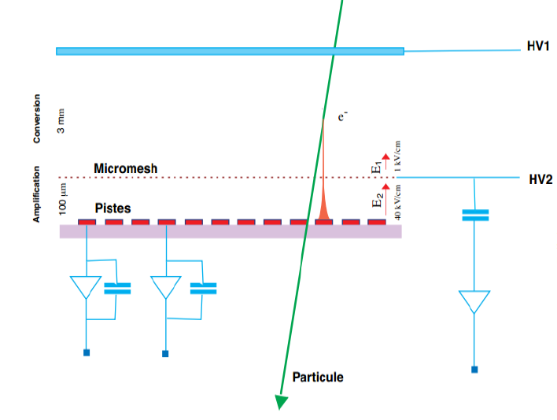
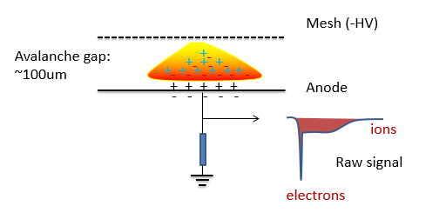
端盖读出探测器---Micromegas
计数率高
增益高
时间分辨好
位置分辨率高
低本底
抗辐照性能优良
Notes:
漂移区(driftg即s或eonversionspaee，3-10mm)和放大区(amplifieationgaps，100um量级)。工作时漂移区内的电子穿过微网到达放大区发生雪崩，并通过相应的电极进行信号收集。Micromegas探测器具有高计数率、高增益、良好的时间分辨和位置分辨、优良的抗辐照性能等一系列优点

Slide 10
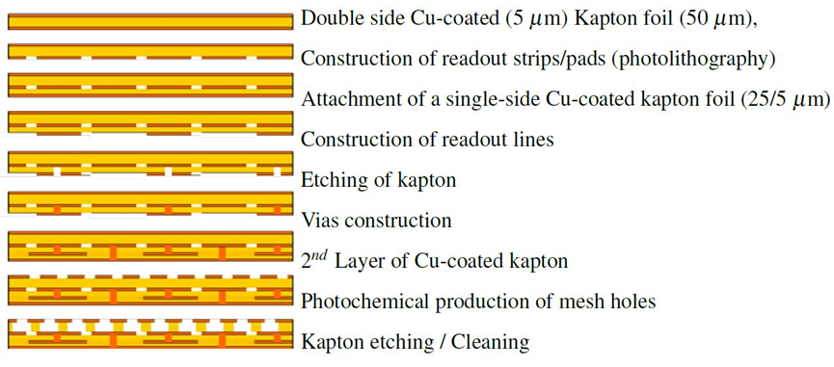
MicroBulk工艺
放大缝隙均匀
微网质量高
雪崩涨落小
能量分辨率高
PandaX III实验使用Mmegas的尺寸：20cm×20cm

Slide 11
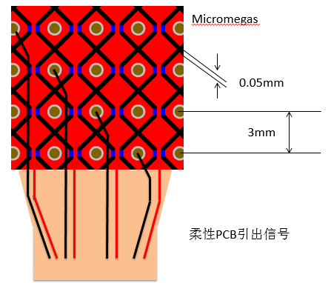
PandaX III的读出通道数
TPC的端盖有效读出面积为2*π*(0.7)² m²
选用的Mmegas大小为20cm×20cm（共需要98个）
Mmegas的每一个pad大小为3mm×3mm
采用pad读出，每个Mmegas的读出通道数约为4000；
总读出通道数高达~39万！
采用两维strip读出，每个Mmegas的读出通道数约为134；总读出通道数13132。

Slide 12
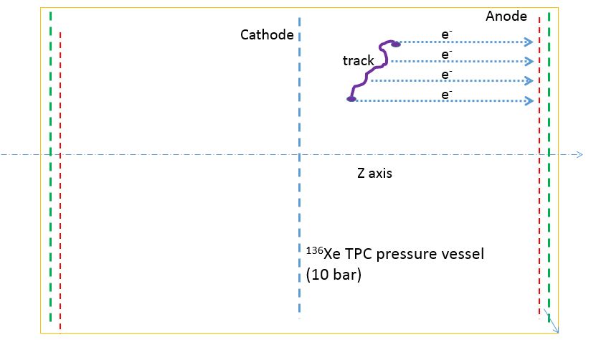
PandaX III 的信号特点
MicroBulk Mmegas
pad size ~3mm×3mm
漂移速度: 1mm/us （由电场强度、气压决定）
漂移距离: ~1m
对2.5MeV的电子，径迹总长度: ~30cm ⬄ t_{f} = 300us (Max)
Notes:
Electron tracks in our experiment will travel 30 cm, following a wiggly trajectory. This means that
the energy information must be extracted from a mesh area which is a factor 10 larger than
the one used in the previously stated measurements.
Moreover, the time spread of the signal will be also longer. This may impose constraints on the
front-end electronics (shaping or sampling times).

Slide 13
ASIC芯片参数对比
ASIC | Channel | Input range | Shaping time /Peaking time
APV25 | 128 | 20fC(+/-) | 50ns-200ns
VA32HDR14.3 | 32 | -20pC | 2us
VA140 | 64 | 200fC(+/-) | 6.5us
AGET | 64 | 10pC(+/-) | 50ns-1us
对Xe来说，产生0vDBD的Q_{ee}约为2.5MeV，这就要求输入动态范围要到pC量级；信号径迹特点要求成形时间也需尽量大。
AGET芯片是比较理想的ASIC芯片！
Notes:
每个电子需要的能量大约是30eV，这就是10<5>个电子，若基于microbulk工艺的mm增益选为400，这时的输入电荷量则高达6.4pC。

Slide 14
目录
CJPL中0vDBD实验
AGET芯片
读出电子学初步设计
小结

Slide 15
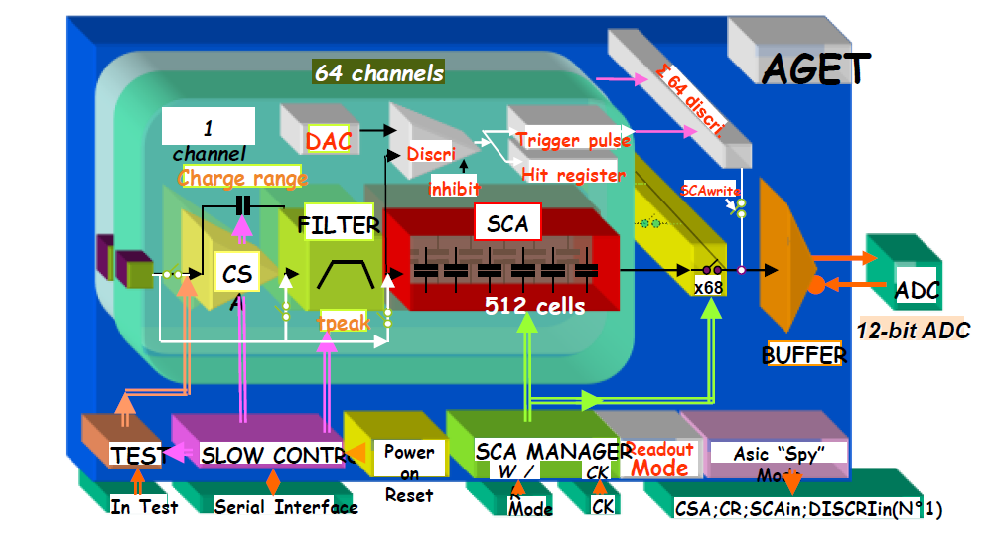
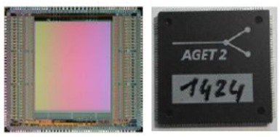
AGET
（ASIC for a Generic Electronic system for TPCs）
64 analog channels: CSA, Filter, SCA(512 cells), Discriminator
Auto triggering: discriminator + threshold (DAC)
SCA readout mode:
All, hit or specific channels
4 charge ranges/channel:
120fC; 240fC;1pC;10pC
16 peaking time values:
50ns to 1us
Fread: 25MHz
Fsampling: 1MHz to 100MHz
Input current polarity: positive or negative
Possibility to bypass the CSA: enter directly into the RC2 filter or SCA inputs
Notes:
法国saclay研究所设计的ASIC；
Technology: AMS CMOS 0.35um Area: 8.55mm×7.6mm 700000 components Packaged in 160-pin LQFP(28×28×1.4mm³)

Slide 16
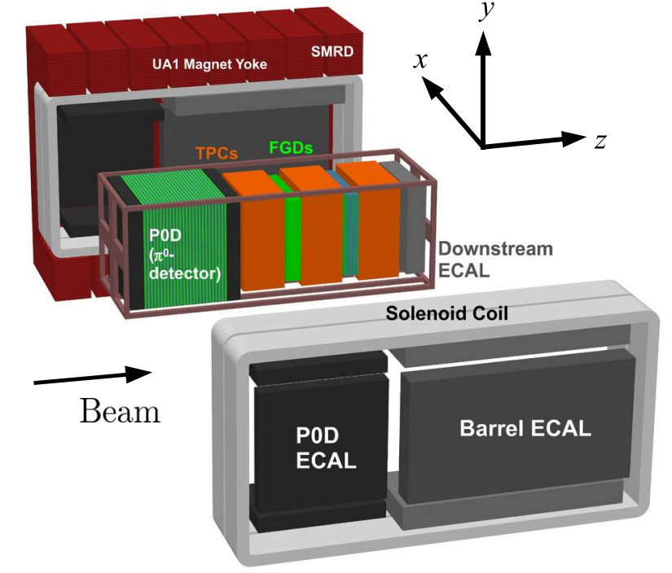
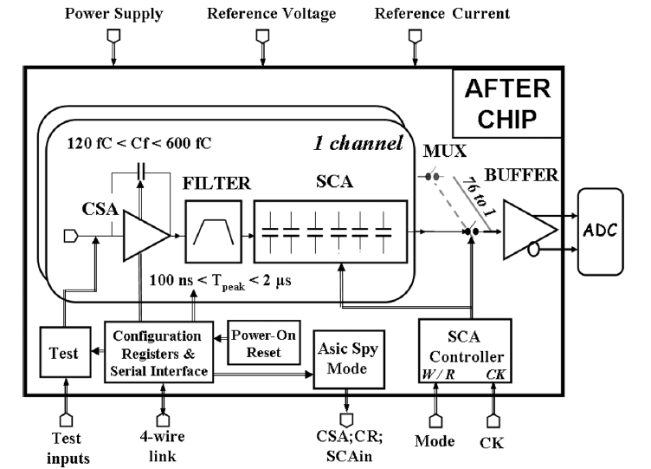
AFTER（ASIC For TPC Electronic Readout）
AGET芯片是在AFTER芯片的基础上进行改进的。
AFTER芯片已使用于T2K实验。
T2K
（Tokai to Kamioka experiment）

Slide 17
PandaX III的设计约束
制约因素
  输入脉冲宽度高达300us(max)
设计考虑
  采样序列总长度：512 samples/通道
  采样率：1MHz - 100MHz 可调
  达峰时间：50ns - 1us 可调
初步设想方案
  达峰时间设为最大值（1us）
  采样率与时间窗口互为制约，应综合权衡
    如采样率设为2MHz，则时间窗口为256us
Notes:
系统死时间: ~1.3ms (=40ns*512*64) 读出速度： 25MHz

Slide 18
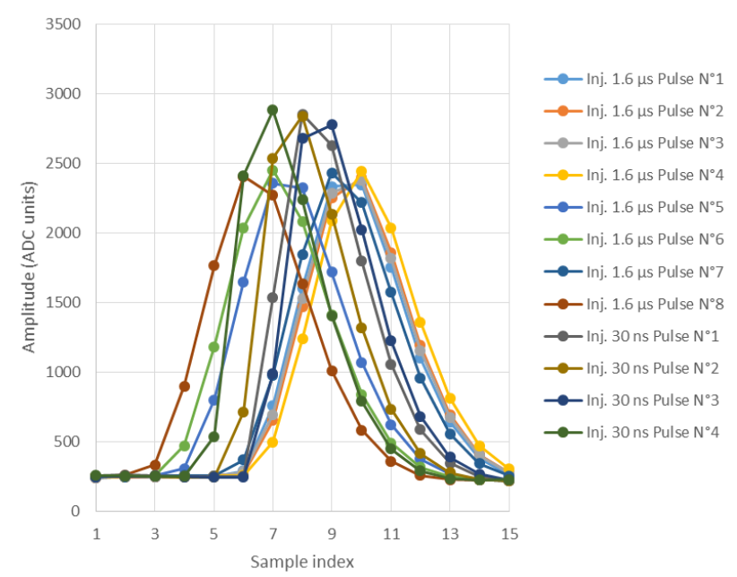
固定采样率和成形时间、不同输入波形的测试结果
采样率2MHz
达峰时间1us
输入电荷0.6pC
输入脉冲宽度30ns或1.6us
分析结果：数值积分误差1%左右
1us达峰时间, 2MHz采样率的方案是可行的！
Notes:
不是简单的波形采样，波形采样后还做了积分，这就有可能实现对高脉冲时间信号的读出。

Slide 19
目录
CJPL中0vDBD实验
AGET芯片
读出电子学初步设计
小结

Slide 20
PandaX III读出电子学架构
使用AGET芯片搭建
使用分立元件搭建
Notes:
ASIC芯片读出+分立元件读出

Slide 21
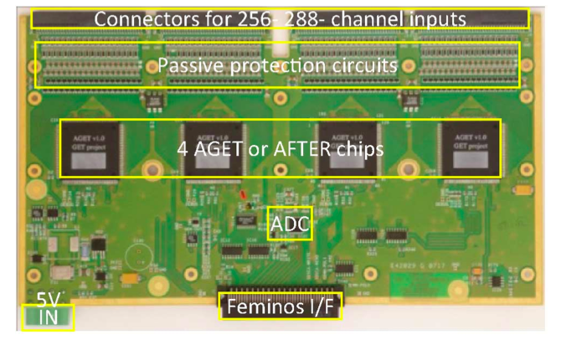
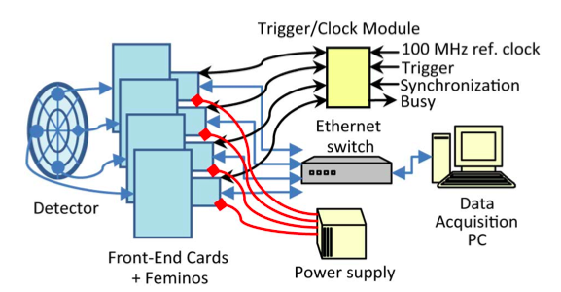
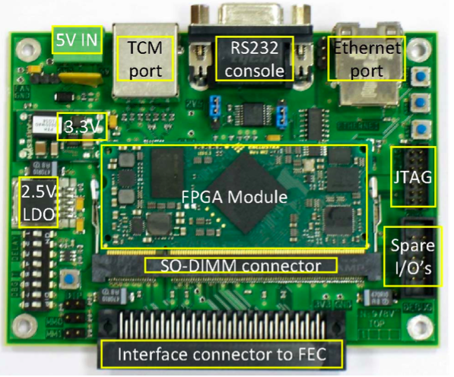
可参考读出系统1：FEC+Feminos
可实现6144路通道的读出！
Notes:
可以用来做测试，验证AGET芯片，可实现6144路信号的读出，原型设计中使用。
ADC：Analog Devices AD9229

Slide 22
可参考读出系统2：GET读出系统
AsAd：4AGET+ADC
CoBo：applying time stamp， zero suppression and compression algorithms to the data
MuTanT：providing trigger and clock
CoBo and MuTanT are set in uTCA carte.
可实现10240路通道的读出！
Notes:
大系统读出时，还是要选用GET读出系统，一套读出系统可实现10240路信号的读出，可以较轻松的实现我们对庞大的读出路数的要求（13132）。

Slide 23
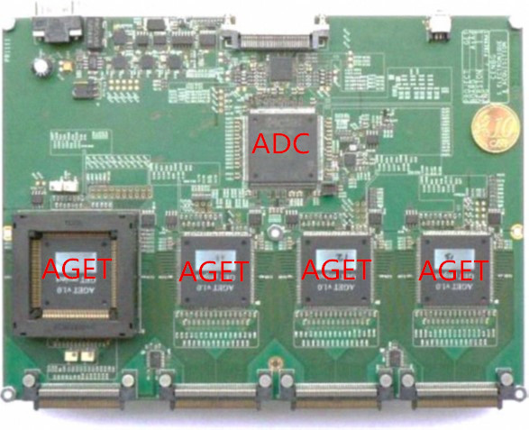
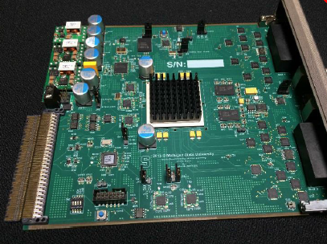
可参考读出系统2：GET读出系统
AsAd
256 channel front-end board
4 AGET Chips
CoBo
Controls 4 AsAd
Virtex 5 FPGA
MuTanT
Controls 10 CoBos
Notes:
除了这两种读出系统之外，还有一种系统也是我们实验室正在研究的SRS系统（可扩展读出电子学系统），它也适用于这种大数据的读出，但是，在SRS系统中，ADC需要放在远离探测器的机箱中，在我们的0vDBD实验中，这将会带来巨大的本底噪声，因此本实验没有考虑SRS系统。

Slide 24
各电子学模块
FEC
  对Mmegas输出的模拟信号进行放大成形，并转换成数字信号串行输出
  可以实现256路通道的读出
  需求数量：~52
DAQ
  对FEC输出的数字信号进行数据整理、打包，并传输到电脑进行数据处理
  可以实现8块FEC（最多）的数据传输
  需求数量：~7
触发模块
  为DAQ提供触发和时钟，可控制多块DAQ同时工作
  可以控制16块DAQ（最多）同时工作
  需求数量：~1

Slide 25
FEC(Front End Card)的设计考虑
AGET芯片 x4
ADC通道 x4
FPGA x1
自定义LVDS串行总线进行数据传输
USB接口，供调试和电子学测试
每块FEC通道数为64x4=256，考虑到总通道数为13132，则共需要52块FEC
FEE

Slide 26
DAQ(Data Acquisition)的设计考虑
1个FPGA（内嵌RISC处理器软核或硬核）
8个FEC接口 （最多）
1个触发模块接口
1个电源输入及转接口
1个RS485接口供状态监测/慢控制
1个光纤千兆以太网接口 (总数据率20MByte/s @10Hz)
考虑到FEC共有52块，则至少需要7块DAQ
DAQ
Notes:
SFP （Small Form-factor Pluggable）可以理解为GBIC(Gigabit Interface Converter)的升级版本，SFP模块体积比GBIC模块减少一半，可以在相同面板上配置多出一倍以上的端口数量。

Slide 27
触发模块的设计考虑
1个FPGA（内嵌RISC处理器软核或硬核）
16个DAQ接口（最多）
兼具时钟分发功能
1个RS485接口供状态监测/慢控制
考虑到DAQ至少有7块，则至少需要1块触发模块
触发模块

Slide 28
目录
CJPL中0vDBD实验
AGET芯片
读出电子学初步设计
小结

Slide 29
小结
探测稀有的0vDBD事例需要具备低本底、高能量分辨、高空间分辨、空间大范围成像等条件；
在CJPL开展的PandaX III实验使用TPC+Micromegas作为探测器，基本满足该实验需求；
对Micromegas输出的脉冲宽度较大的信号，AGET芯片可以比较理想的处理；
基于AGET的读出电子学框架已经提出，并且正在进行初步设计。

Slide 30
谢谢！

